Slide 1
HW3: Street View House Number Recognition
by 陈薇

Slide 2
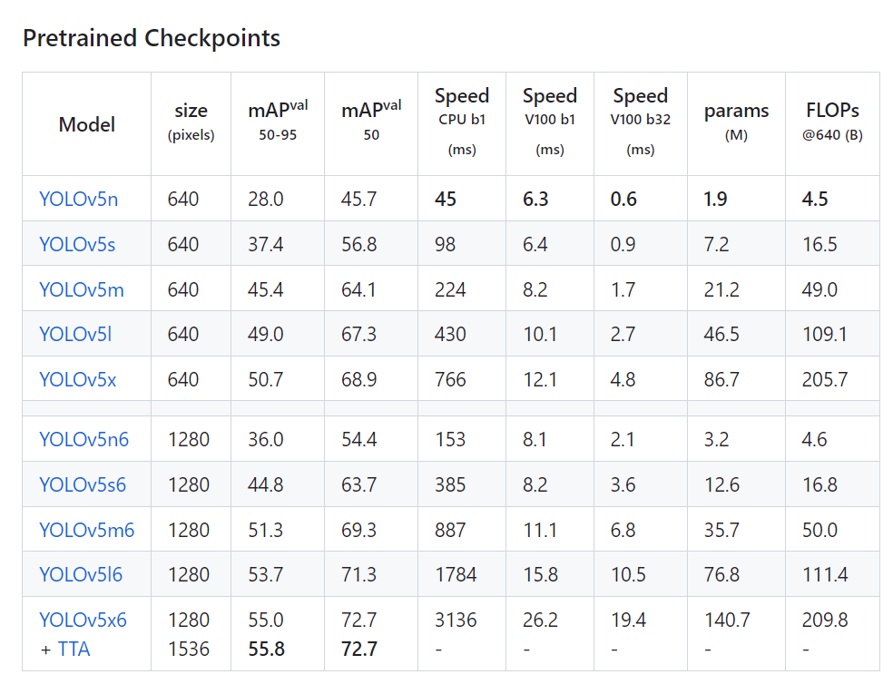
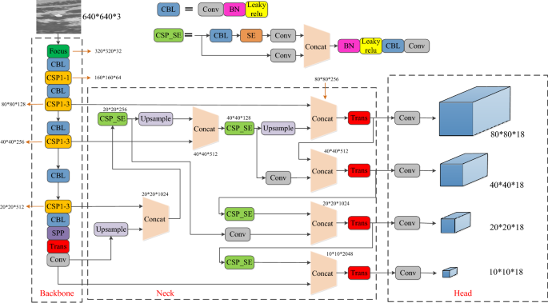
网络结构与超参数
由于数据集较小，因此采用了迁移预训练好的YOLOv5模型的方案。根据下表的推理速度和效果，经过权衡，选用了YOLOv5s架构，其网络结构如右图所示。
YOLOv5: https://github.com/ultralytics/yolov5

Slide 3
训练方法与优化方法
采用SGD优化器与带warmup的余弦退火学习率衰减。
具体训练参数如下：
Epochs=150
Batch Size=32
Learning Rate=1e-2
Warmup Epochs=2
Image Size=320x320

Slide 4
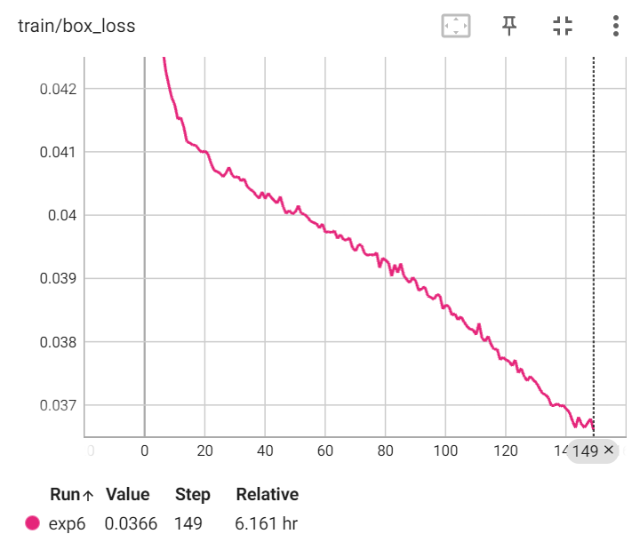
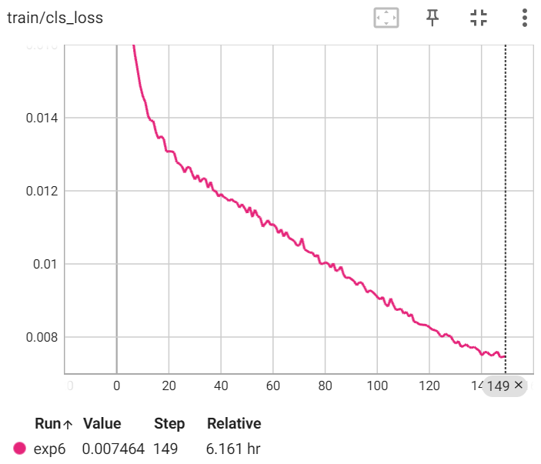
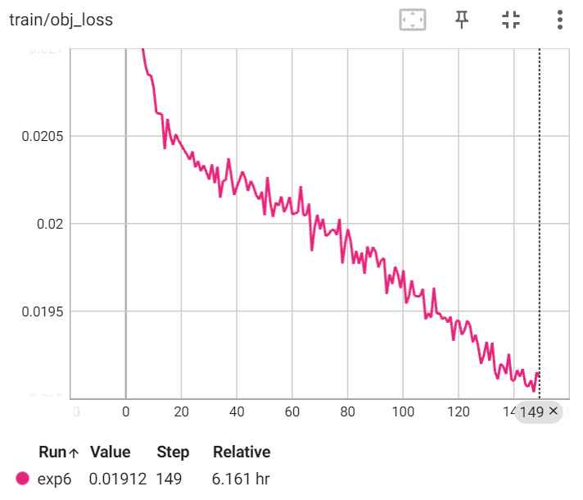
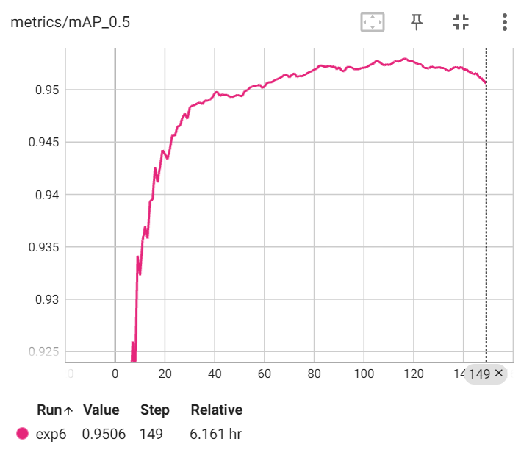
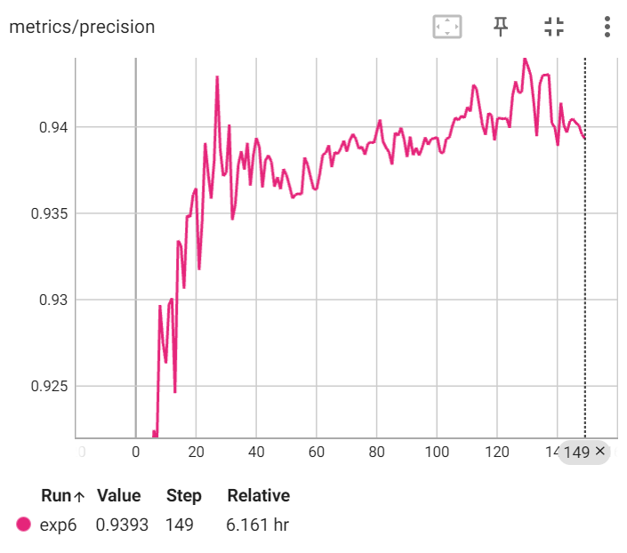
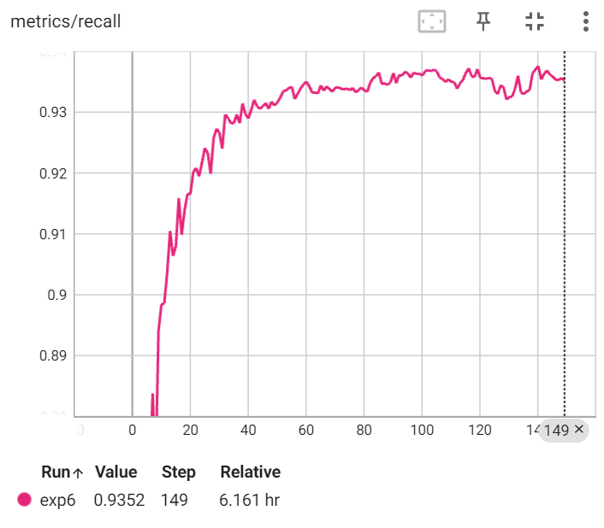
训练曲线
Loss
Metric

Slide 5
测试结果
Class | Images | Labels | P | R | mAP (IoU=0.5) | mAP (IoU=0.95)
All | 13067 | 26030 | 90.2% | 89.9% | 90.3% | 41.9%
0 | 13067 | 1744 | 89.8% | 91.3% | 91.4% | 43.6%
1 | 13067 | 5099 | 85.6% | 85.8% | 84.7% | 33.2%
2 | 13067 | 4148 | 92.4% | 91.5% | 92.1% | 43.6%
3 | 13067 | 2882 | 90.7% | 87.7% | 89.9% | 41.8%
4 | 13067 | 2523 | 90.3% | 91.9% | 91.3% | 40.2%
5 | 13067 | 2383 | 91.7% | 91.2% | 91.7% | 43.6%
6 | 13067 | 1977 | 90.3% | 89.7% | 90.8% | 43.7%
7 | 13067 | 2019 | 90.2% | 90.0% | 90.5% | 41.8%
8 | 13067 | 1660 | 91.6% | 90.3% | 91.5% | 44.2%
9 | 13067 | 1595 | 89.0% | 89.8% | 89.3% | 43.0%
所有类别的平均准确率为90.2%；
IoU为0.5时的mAP为90.3%；
IoU为0.95时的mAP为41.9%。
此外，还统计了要求预测的数字完全与Ground Truth相同的准确率（即数字一个不多一个不少），为59.04%。

Slide 6
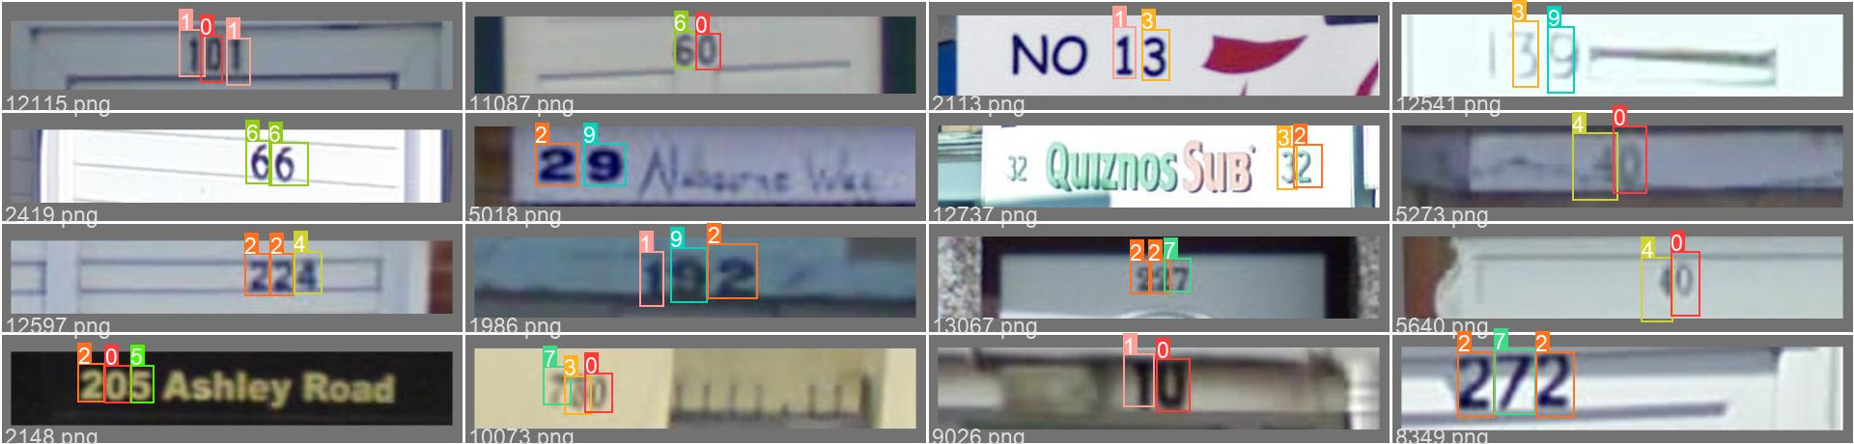
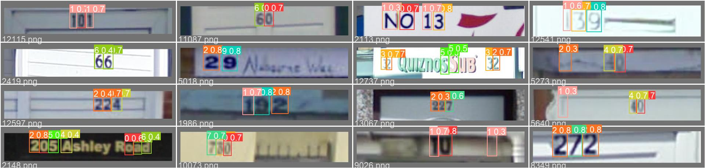
测试结果示例
Ground Truth：
Prediction：

